Slide 1

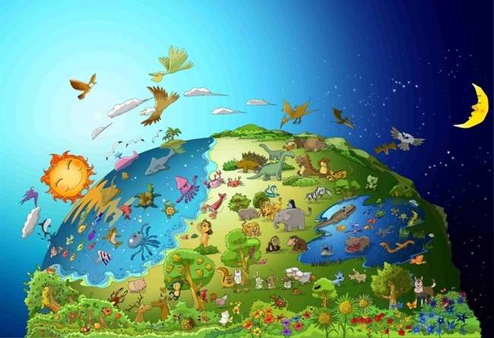

No.1 El Paraula de Déu
Déu
Fet
El món

Slide 2


El d'avui Paraula
Al principi Déu va crear
el cel i la terra.
Gènesi 1:1

Slide 3

Al principi, la foscor era a la superfície.
No hi havia home, ni llum. No hi havia res.

Slide 4
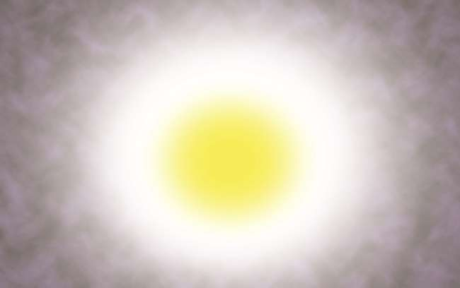
Déu va dir: "Que hi hagi llum".
i hi havia llum.

Slide 5







1
3
5
2
4
6
El primer dia, Déu va separar la llum de la foscor. Va fer el món sencer durant sis dies.

Slide 6
Tot tipus d'animals i plantes, ocells i peixos estan plens a la terra, al mar i al cel. Déu va mirar tot el que havia fet i va dir: "Molt bé!".

Slide 7


Lliçó d'avui
Qui va fer el món?
Déu va fer el món.
Qui manté el món en ordre?
Déu manté el món en ordre.
El món no es va fer per si mateix.
El món no es pot moure per si mateix.
Hem de recordar que Déu va fer el món sencer i encara controla tots ells.

Slide 8
Qui és Déu?
Ell és...
el creador que va fer el món sencer inclòs jo.

Slide 9
Quiz d'avui
Amb què va fer Déu el món?
① pedra
② aigua
③ pols
④ paraula
④ paraula

Slide 10
El d'avui Paraula
Al principi Déu va crear
el cel i la terra.
Gènesi 1:1

Slide 11

Bible Kids No.2 La Paraula de Déu
Van menjar la fruita prohibida

Slide 12
Paraula d'avui
Déu va crear l'home a imatge seva, a imatge de Déu el va crear;
mascle i femella els va crear.
Gènesi 1:27

Slide 13

Adam i Eva eren les millors criatures entre les criatures de Déu.
Perquè van ser creats segons la imatge de Déu.

Slide 14

Déu va dir a l'home: ""Ets lliure de menjar de qualsevol arbre del jardí, però no has de menjar de l'arbre de la coneixement del bé i del mal, perquè quan en mengis, moriràs ".

Slide 15

Però, Satanàs disfressat de serp va temptar Eva.
Finalment, Eva es va menjar la fruita.

Slide 16

I Eva en va donar un altre a Adam.
Adam també se'l va menjar.

Slide 17

Déu els va expulsar de l'Edèn perquè no van escoltar Déu.
A partir d'aquell moment, el pecat va venir al món.

Slide 18
Lliçó d'avui
El pecat va venir al món perquè Adam i Eva no van obeir el manament de Déu.
Obeeixo la paraula de Déu?
Si crec en Déu, he d'obeir la paraula de Déu.

Slide 19
Déu és?
Déu..
No li agrada la desobediència.
Beneeix l'home que obeeix la seva paraula.

Slide 20
Quiz d'avui
Què va dir Déu que no mengessin a la humanitat?
① fruita
② carn
③ vegetal
④ el fruit del coneixement del bé i del mal
④ el fruit del coneixement del bé i del mal

Slide 21
Paraula d'avui
Déu va crear l'home a imatge seva, a imatge de Déu el va crear;
mascle i femella els va crear.
Gènesi 1:27

Slide 22

No.3 La Paraula de Déu
Noè va fer un gran vaixell (una arca) a l'Alta Muntanya

Slide 23
El d'avui Paraula
Llavors el Senyor va dir a Noè: "Entra a l'arca tu i tota la teva família, perquè t'he trobat just en aquesta generació.
(Gènesi 7:1)

Slide 24

Déu va veure que tota la gent de la terra corrompia els seus camins. Déu va dir a Noè: “Destruiré tant els homes com la terra. Fes un gran vaixell a la muntanya!"

Slide 25

Noè va començar a fer un vaixell a la muntanya tal com Déu li havia manat. La gent pensava que estava boig.

Slide 26

Noè va permetre que tota mena de criatures entrés a la nau amb els vuit membres de la família de Noè, tal com Déu li va ordenar.

Slide 27

La pluja va continuar caient a la terra durant 40 dies com Déu va dir.

Slide 28

Al final, la terra es va cobrir d'aigua. Tots els éssers vius que es mouen per la terra van morir. Només quedava Noè i els que amb ell a l'arca.

Slide 29
Lliçó d'avui
La gent no va escoltar a Noè que els va donar l'oportunitat de ser salvats d'una gran riuada.
Només van dir que Noah estava boig
Quan entreu l'evangeli als amics, és possible que no us escoltin bé.
Però, al final, sabran que la paraula de Déu és certa.

Slide 30
Déu ?
Déu..
Déu odia el pecat i jutja el pecat.

Slide 31
Quiz d'avui
Què li va dir Déu a Noè que fes?
① Un vaixell (una arca)
① Un vaixell (una arca)
② Un cotxe
③ Una casa
④ Una bicicleta

Slide 32
Paraula d'avui
Llavors el Senyor va dir a Noè: "Entra a l'arca tu i tota la teva família, perquè t'he trobat just en aquesta generació.
Gènesi 7:1

Slide 33

No.4 La Paraula de Déu
L'arc de Sant Martí era l'aliança de Déu

Slide 34
El d'avui Paraula
Sempre que aparegui l'arc de Sant Martí als núvols, el veuré i recordaré l'aliança eterna entre Déu i tots els éssers vius de tota mena de la terra".
Gènesi 9:16

Slide 35

Tots els éssers vius van ser exterminats, només van quedar Noè i els que el tenia a l'arca.

Slide 36

La pluja va continuar caient a la terra durant 40 dies.

Slide 37

Quan va parar la pluja, Noè va enviar un colom.
El colom va tornar a ell amb una fulla d'olivera fresca al bec. Noè sabia: "L'aigua es va retirar de la terra!"

Slide 38

Noè va sortir amb la seva família i va adorar Déu. "Gràcies Déu per donar-nos un món nou".

Slide 39

Déu li va mostrar un arc de Sant Martí com a signe de l'aliança i benedicció. "Viu feliç al nou món!"

Slide 40
Lliçó d'avui
Déu ha salvat Noè i la seva família.
Déu va prometre que els beneiria i crearà un món nou a través d'ells.
Déu també ens ha salvat a través de Jesús.
Hem de creure que Déu farà el seu nou món a través de nosaltres.

Slide 41
Jahvè Déu?
Déu Déu..
Jahvè Déu és el nostre Pare que salva i beneeix abundantment els seus estimats fills quan creiem en Ell.

Slide 42
Quiz d'avui
Què va enviar Noè per veure que la terra s'havia assecat?
① Àguila
② Pardal
③ Coloma
③ Coloma
④ Ànec

Slide 43
Paraula d'avui
Sempre que aparegui l'arc de Sant Martí als núvols, el veuré i recordaré l'aliança eterna entre Déu i tots els éssers vius de tota mena de la terra".
Gènesi 9:16

Slide 44

No.5 El Paraula de Déu
Gent que va construir
La Torre de Babel

Slide 45
Paraula d'avui
Per això es deia Babel, perquè allí el Senyor va confondre
la llengua de tot el món. D'allà el Senyor els va dispersar
sobre la faç de tota la terra.
Gènesi 11:9

Slide 46
La gent volia ser més gran i més famosa que Déu. Així, van començar a construir una torre alta.

Slide 47

Així, estaven construint la torre del tot.
“Anem a mostrar-nos al món. Som molt grans!”

Slide 48


?
?
Tanmateix, quan Déu va veure la seva arrogància, va confondre el seu llenguatge perquè no s'entenguin.

Slide 49

Com que no es podien entendre, no podien treballar junts. Finalment, es van escampar per la faç de la terra. Fins ara les llengües del món són diferents entre elles.

Slide 50
Lliçó d'avui
La gent vol ser més gran i més alt que Déu.
Aquesta ment s'anomena "arrogància".
Déu odia l'"arrogància".
El contrari de l'arrogància és la "humilitat".
Hem de ser "humils" davant Déu per agradar-li.

Slide 51
Jahvè Déu?
Déu Déu..
Jahvè Déu és més gran i més savi que nosaltres.
No podem ser més savis que Déu encara que combinem tota la nostra saviesa.

Slide 52
Quiz d'avui
Per què no van poder acabar la torre?
① Déu va causar el diluvi quan el van fer
② Déu va fer esclatar un foc quan el van fer.
③ Déu va fer un terratrèmol quan el van fer.
④ Déu els va fer no s'entenguessin quan ho van fer.
④ Déu els va fer no s'entenguessin quan ho van fer.

Slide 53
El d'avui Paraula
Per això es deia Babel, perquè allí el Senyor va confondre
la llengua de tot el món. D'allà el Senyor els va dispersar
sobre la faç de tota la terra.
Gènesi 11:9

Slide 54
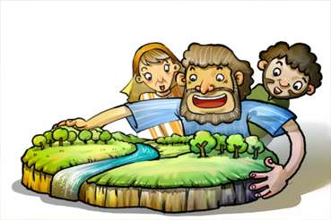
No.6 La Paraula de Déu
Déu va cridar Abraham

Slide 55
Paraula d'avui
El Senyor havia dit a Abram: «Deixa el teu país, el teu poble i el teu
la casa del pare i vés a la terra que et mostraré.
Gènesi 12:1

Slide 56

Ur dels caldeus era la ciutat que adorava els ídols.
Abraham va néixer i hi va viure.

Slide 57

Un dia, el Senyor Déu li havia dit: «Deixa el teu país, i et beneiré».

Slide 58

Encara que Abraham no sabia on anar, va obeir la paraula de Déu i va marxar tal com el Senyor li havia dit.

Slide 59



Va patir molts afers difícils mentre viatjava, però Déu el va protegir amb seguretat.

Slide 60

Finalment, Abraham va arribar a la terra de Canaan. Hi vivia. "Gràcies, Déu."

Slide 61
El d'avui Lliçó
Abraham va abandonar la seva ciutat natal obeint la paraula de Déu.
Així, nosaltres hauria de creure en Déu i obeir la seva paraula.
Hem de tenir el desig d'obeir la paraula de Déu en qualsevol moment.

Slide 62
Jahvè és Déu?
Jahvé Déu….
Ell és el nostre Pare que compleix la seva promesa a qualsevol preu.

Slide 63
Quiz d'avui
On va néixer Abraham?
① Canaan
② Haran
③ Israel
④ Ur dels caldeus
④ Ur dels caldeus

Slide 64
El d'avui Paraula
El Senyor Déu havia dit a Abram: «Deixa el teu país, el teu poble i la casa del teu pare i vés al país que et mostraré».
Gènesi 12:1

Slide 65

Núm. 7 La Paraula de Déu
Isaac, el Fill Promès

Slide 66
El d'avui Paraula
Abraham tenia cent anys quan li va néixer el seu fill Isaac.
Gènesi 21:5

Slide 67

Déu va prometre a Abraham que Déu li donarà fills tants com estrelles al cel nocturn.
Però no va tenir fills fins als 100 anys.

Slide 68

Un dia, Déu va treure Abraham fora de nit.
"Mira al cel. Pots comptar les estrelles?"

Slide 69
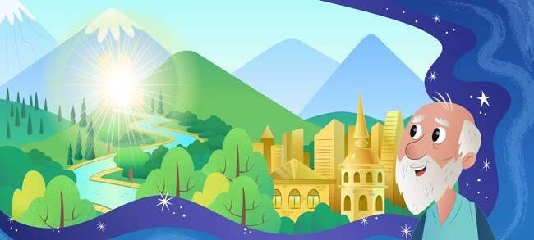
Déu li va prometre donar també la bella terra.

Slide 70
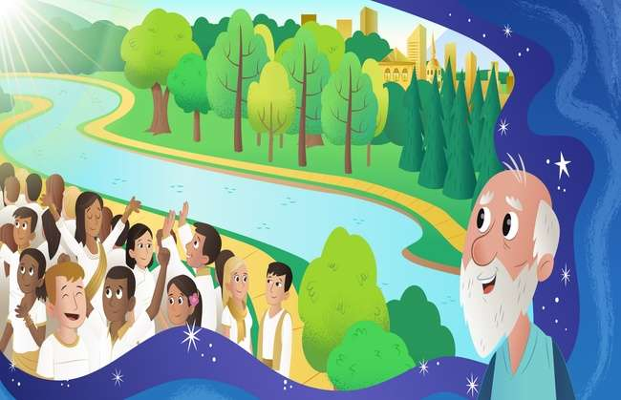
"Els vostres fills seran tant com les estrelles del cel i la sorra a la vora del mar." Abraham va creure en la promesa del Senyor.

Slide 71

Déu va complir la seva promesa. Sara va tenir un fill a Abraham. Abraham va donar el nom d'Isaac que significa alegria .

Slide 72
El d'avui Lliçó
Abraham creia realment en la promesa de Déu tot i que li semblava impossible.
Déu va ser molt feliç quan va veure la creença d'Abraham. Déu li va donar Isaac, el fill promès.
Sens dubte, Déu compleix la seva promesa, tot i que ens semblava impossible.

Slide 73
Déu és…
Déu és...
Totpoderós (capaç de fer-ho tot)

Slide 74
Quiz d'avui
Quants anys tenia Abraham quan va tenir Isaac?
① 90
② 80
③ 70
④ 100
④ 100

Slide 75
Paraula d'avui
Abraham tenia cent anys quan li va néixer el seu fill Isaac.
(Gènesi 21:5)

Slide 76

Núm. 8 La Paraula de Déu
Abraham va oferir Isaac a Déu

Slide 77
Paraula d'avui
Llavors Déu va dir: «Preneu el vostre fill, el vostre fill únic, Isaac, a qui estimeu,
i anar a la regió de Moriah. Sacrifiqueu-lo allà com a holocausto
en una de les muntanyes que us explicaré”.
Gènesi 22:2

Slide 78

Un dia, Déu va dir a Abraham:
"Ofereix-me el teu fill únic com a holocausto".

Slide 79

Abraham va estimar Isaac tant que es va sentir dur quan va saber de Déu. Però va decidir obeir a Déu.

Slide 80

Abraham va lligar Isaac i el va posar sobre l'altar, i va intentar matar-lo. En aquell mateix moment,

Slide 81

“Abraham, Abraham, no el mateu. No li facis res. Ara, sé que temeu i estimeu Déu”. Aquesta va ser la prova que Déu va fer a Abraham.

Slide 82

"Gràcies, Déu!" Déu va acceptar la fe d'Abraham amb molt de gust. Déu el va fer un avantpassat de tots els creients.

Slide 83
Lliçó d'avui
Abraham estimava molt Isaac, però era més important per a ell obeir la Paraula de Déu.
Hauria d'estimar Déu més que qualsevol altra cosa, i més que qualsevol altra persona al món.

Slide 84
Déu és?
Déu és..
El nostre pare que enforteix la nostra fe mitjançant la prova.

Slide 85
El d'avui Quiz
Què va dir Déu a Abraham per oferir com a holocausto?
① Fill
① Fill
② Dona
③ Gos
④ Ovelles

Slide 86
Paraula d'avui
Llavors Déu va dir: «Preneu el vostre fill, el vostre fill únic, Isaac, a qui estimeu,
i anar a la regió de Moriah. Sacrifiqueu-lo allà com a holocausto
en una de les muntanyes que us explicaré”.
Gènesi 22:2

Slide 87

No.9 El Paraula de Déu
Isaac no es va barallar

Slide 88
Paraula d'avui
Va marxar d'allà i va cavar un altre pou, i ningú es va barallar per això.
Li va anomenar Rehobot, dient: Ara el Senyor ens ha donat lloc
i florirem a la terra".
Gènesi 26: 22

Slide 89
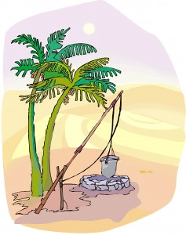
El pous eren tan important, perquè ells podria aconseguir fresc aigua al desert. Isaac tenia els pous heretats pel seu pare.

Slide 90

Tanmateix, els filisteus el tenien enveja. Així doncs, van omplir els pous de terra.

Slide 91
Però, Isaac no es va barallar amb ells. Es va allunyar i va cavar el pou. Va descobrir un pou d'aigua dolça.

Slide 92

En aquest moment, els altres van prendre el pou d'Isaac. Però, tampoc no es va barallar amb ells.

Slide 93

Déu va beneir Isaac. Va tornar a cavar un altre pou. Déu li va donar aigua fresca d'allà. Isaac va construir un altar i va fer una ofrena d'agraïment.

Slide 94
Lliçó d'avui
Isaac no es va barallar amb els que li van endur els pous.
Déu va beneir Isaac.
Tampoc hem de barallar-nos amb els altres.
Hem d'estimar i perdonar els altres.

Slide 95
Déu és??
Déu ….
Odia els que es barallen amb els altres.
Ell estima els qui s'estimen.

Slide 96
El qüestionari d'avui
Per què va patir Isaac un moment difícil?
① casa
② xai
③ bé
③ bé
④ família

Slide 97
La paraula d'avui
Va marxar d'allà i va cavar un altre pou, i ningú es va barallar per això.
Li va anomenar Rehobot, dient: Ara el Senyor ens ha donat lloc
i florirem a la terra".
Gènesi 26: 22

Slide 98

No.10 El Paraula de Déu
Esaú va vendre el dret de primogenitura
per a un bol de guisat vermell

Slide 99
Paraula d'avui
Llavors Jacob va donar a Esaú una mica de pa i un guisat de llenties.
Va menjar i va beure, i després es va aixecar i va marxar.
Així doncs, Esaú va menysprear el seu dret de primogenitura.
Gènesi 25:34

Slide 100

Rebeca, la dona d'Isaac, va donar a llum dos bessons. El primer fill es deia Esaú i el segon Jacob.

Slide 101

A Esaú li agradava caçar. Per tant, li encantaven les activitats a l'aire lliure. Però, Jacob era un home tranquil, que es quedava a casa.

Slide 102

Un dia, quan Jacob estava cuinant un estofat, Esaú va tornar a casa amb gana després de caçar.

Slide 103
"Dóna'm un guisat!", "Primer ven'm el teu dret de naixement. Llavors te'n donaré una mica". Esaú tenia tanta gana que va vendre el seu dret de primogenitura per un bol de guisat vermell.

Slide 104

Finalment, Jacob va enganyar el seu pare per obtenir la benedicció. Finalment, va obtenir la benedicció. Totes aquestes coses van succeir per la providència de Déu.

Slide 105
Lliçó d'avui
Esaú pensava que resoldre el problema de la fam era més important que obtenir la benedicció espiritual.
Finalment, Jacob es va convertir el avantpassat dels israelites.
Què et sembla més important?
La benedicció de ser fills de Déu no es pot substituir per res.

Slide 106
Déu és?
Déu és
Déu està complint la seva pròpia voluntat malgrat l'error i fals dels homes.

Slide 107
avui Quiz
Per què va vendre Esaú el seu dret de primogenitura?
① fideus
② pa
③ carn
④ guisat vermell
④ guisat vermell

Slide 108
El d'avui Paraula
Llavors Jacob va donar a Esaú una mica de pa i un guisat de llenties.
Va menjar i va beure, i després es va aixecar i va marxar.
Així doncs, Esaú va menysprear el seu dret de primogenitura.
Gènesi 25:34

Slide 109

Núm. 11 La Paraula de Déu
El somni de Jacob

Slide 110
Paraula d'avui
Va tenir un somni en què va veure una escala recolzada a la terra, amb la seva part superior arribant al cel, i els àngels de Déu pujaven i baixaven per ella.
Gènesi 28: 12

Slide 111

Jacob va enganyar el seu germà amb una mentida. Tenia por de ser assassinat. Així, va fugir de casa amb el seu oncle a Haran.

Slide 112

A la nit, agafant-hi una pedra, va dormir posant-la sota el cap com a coixí. Allà estava sol sense família. Així que tenia por i se sentia sol.

Slide 113

Jacob va veure els àngels de Déu pujant i baixant per una escala a la terra fins al cel.

Slide 114

Va sentir la veu de Déu: "Jo sóc amb tu i vetllaré per tu allà on vagis".

Slide 115

Quan es va despertar al matí, va adorar Déu que li va prometre que seria amb ell, i va donar glòria a Déu.

Slide 116
Lliçó d'avui
Com Déu estava amb Jacob que tenia por d'estar sol,
El nostre Pare Déu també cuida de nosaltres quan estem sols.
Com Jacob, hem d'honrar i donar glòria a Déu que sempre està amb nosaltres.

Slide 117
Déu és?
Déu
Déu està amb nosaltres en qualsevol lloc i en qualsevol moment.
Déu ens cuida sempre.

Slide 118
El d'avui Quiz
Quan Jacob va dormir, què va prendre com a coixí?
① fusta
② pedra
② pedra
③ bossa
④ pell d'animals

Slide 119
Paraula d'avui
Va tenir un somni en què va veure una escala recolzada a la terra, amb la seva part superior arribant al cel, i els àngels de Déu pujaven i baixaven per ella.
Gènesi 28: 12

Slide 120

No.12 El Paraula de Déu
Josep venut pels seus germans

Slide 121
Paraula d'avui
"Vinga, matem-lo i llencem-lo a una d'aquestes cisternes
i dir que un animal ferotge el va devorar.
Aleshores veurem què surt dels seus somnis".
(Gènesi 37:20)

Slide 122

Jacob va tenir dotze fills. Estimava Josep més que cap dels seus fills. Així doncs, va fer un drap molt bonic per a Josep

Slide 123

Els seus germans l'odiaven molt perquè el seu pare l'estimava especialment. "Vem a Joseph. Diguem-li al pare que va morir.

Slide 124

Van vendre Josep com a esclau als comerciants que venien.
En sentir això, Jacob es va entristir profundament.

Slide 125

Josep va viure una vida dura com a esclau. Tanmateix, creia i confiava en Déu sense cometre cap pecat.

Slide 126

Josep va ser enviat a la presó per una acusació falsa. Tanmateix, va intentar ser just davant Déu fins i tot a la presó. Déu no va oblidar Josep i Déu tenia uns plans sorprenents per a ell.

Slide 127


Lliçó d'avui
Josep va ser odiat i venut com a esclau pels seus propis germans. També va ser ingressat a la presó per una acusació falsa.
Tanmateix, confiava en Déu i intentava no cometre cap pecat encara més.
Ens podem trobar amb algunes dificultats.
No cometem cap pecat i demanem ajuda al nostre pare Déu que està escoltant de bon grat la nostra pregària.

Slide 128
Déu és?
Déu nostre Pare..
El nostre Pare Déu té uns plans increïbles per a nosaltres fins i tot en moments difícils.

Slide 129


Quiz d'avui
Què va donar Jacob només a Josep entre els seus dotze fills?
① joguines
② Bíblia
③ drap ricament bonic
③ drap ricament bonic
④ diners

Slide 130
Paraula d'avui
"Vinga, matem-lo i llencem-lo a una d'aquestes cisternes
i dir que un animal ferotge el va devorar.
Aleshores veurem què surt dels seus somnis".
(Gènesi 37:20)

Slide 131

Núm. 13 La Paraula de Déu
Josep es va convertir en primer ministre a Egipte

Slide 132
Paraula d'avui
Llavors el faraó va dir a Josep: "Així et poso al capdavant de tota la terra d'Egipte".
Gènesi 41: 41

Slide 133

El faraó, el rei d'Egipte, va tenir un somni. 7 vaques grosses i després van sortir 7 vaques lletjos. 7 vaques lletjos es van menjar 7 vaques grasses. Va ser un somni molt estrany.

Slide 134

Ningú va poder interpretar el seu somni al palau. El cap de copers que va ser ajudat per Josep el va presentar al rei.

Slide 135

Déu va donar saviesa a Josep. Així, va poder interpretar el significat del somni i explicar-lo al rei.

Slide 136

El faraó es va emocionar tant que va nomenar Josep, que era presoner, a la segona posició més alta del país.

Slide 137

Josep es va convertir en el primer ministre d'Egipte i va governar la terra bé amb la saviesa que Déu li va donar.

Slide 138
Lliçó d'avui
Déu tenia els plans sorprenents per a Josep.
Quan ens enfrontem a algunes dificultats, tampoc ens hem de decebre,
però hauríem d'esperar els increïbles plans de Déu per a nosaltres i creure en Déu.

Slide 139
Déu és?
Déu fa segons la seva voluntat.
Els humils seran exaltats i els exaltats seran abaixats.

Slide 140
Quiz d'avui
Quins animals van aparèixer en el somni del faraó?
① ocell
② gos
③ cavall
④ vaca
④ vaca

Slide 141
Paraula d'avui
Així que el faraó va dir a Josep:
"Així us poso al capdavant de tota la terra d'Egipte".
Gènesi 41: 41

Slide 142

No. 14 La Paraula de Déu
Josep va tornar a trobar els seus germans

Slide 143
Paraula d'avui
Encara que Josep va reconèixer els seus germans, ells no el van reconèixer.
Gènesi 42: 8

Slide 144

El faraó va nomenar Josep com a primer ministre d'Egipte. Josep va controlar la fam severa durant 7 anys amb prudència.

Slide 145

Tanmateix, no hi havia gra a Canaan a causa de la fam. Van haver de baixar a Egipte a buscar gra per menjar. Els germans de Josep també van anar a Egipte a comprar menjar.

Slide 146

Encara que Josep va reconèixer els seus germans, ells no el van reconèixer.

Slide 147

Josep els va dir qui era. Es van sorprendre mirant-lo i van tenir por d'ell

Slide 148

Josep va reconèixer per què Déu el va enviar a Egipte. Va perdonar els seus germans i va portar tota la seva família a Egipte i va tenir cura d'ells.

Slide 149
Lliçó d'avui
Josep va perdonar els seus germans que el van tractar malament i els va estimar segons la voluntat de Déu.
Hem de perdonar a la nostra família i amics i estimar-los.

Slide 150
Déu és?
Déu..
Ens perdona i ens estima.

Slide 151
Quiz d'avui
En quin país es va convertir Josep en el primer ministre?
① Egipte
① Egipte
② Israel
③ Pèrsia
④ Babilònia

Slide 152
Paraula d'avui
Encara que Josep va reconèixer els seus germans, ells no el van reconèixer.
Gènesi 42: 8

Slide 153

No.15 La Paraula de Déu
Un nen que es va salvar de l'aigua

Slide 154
Paraula d'avui
Quan el nen es va fer gran, el va portar a la filla del faraó i ell es va convertir en el seu fill. Ella li va anomenar Moisès, dient: "El vaig treure de l'aigua".
Èxode 2:10

Slide 155

El rei d'Egipte, el faraó, va ordenar llençar tots els nens nounats israelites al riu Nil i deixar-los matar.

Slide 156

Jocabed, la mare de Moisès, no va tenir més remei que deixar que el seu fill fos endut al riu Nil.

Slide 157

En aquell moment, la princesa d'Egipte va veure el nadó mentre es banyava al riu. Tenia en ment fer créixer el nen.

Slide 158

La seva germana va veure que la princesa treia el nen de la cistella. Va presentar la seva mare real, Jochebed, per alletar-li el nen.

Slide 159

Quan el nen es va fer gran, el van portar de nou a la princesa per convertir-se en el seu fill. Ella li va anomenar Moisès, dient: «El vaig treure de l'aigua. Moisès va créixer a Egipte Palau.

Slide 160
Lliçó d'avui
Déu va rescatar Moisès.
Déu ens va salvar amb la seva increïble saviesa i poder (providència).
Creguem que els plans de Déu són més grans i perfectes que els meus sempre.

Slide 161
Qui és Déu?
Déu..
Ell és el Déu totpoderós que compleix la seva voluntat malgrat qualsevol obstacle.

Slide 162
Quiz d'avui
Què li va passar al nen que es va emportar a l'aigua?
① Va ser ofegat i menjat pels peixos.
② Els ocells van rescatar el nen.
③ Déu va rescatar el nen del cel.
④ La princesa d'Egipte el va veure i el va rescatar.
④ La princesa d'Egipte el va veure i el va rescatar.

Slide 163
Paraula d'avui
Quan el nen es va fer gran, el va portar a la filla del faraó i ell es va convertir en el seu fill. Ella li va anomenar Moisès, dient: "El vaig treure de l'aigua".
Èxode 2:10

